Slide 1




TRƯỜNG TIỂU HỌC CHÁNH NGHĨA
KHỐI LỚP 4
MÔN: TOÁN
Bài 61: PHÉP TRỪ PHÂN SỐ (Tiết 1)

Slide 2
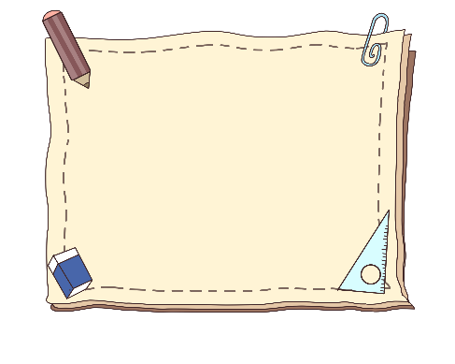



Slide 3






Slide 4


Hôm nay, mình được mẹ giao nhiệm vụ chăm sóc Miu. Các bạn cùng mình chăm sóc “bé cưng” này nhé!

Slide 5


Tắm cho Miu
Cùng tắm cho bé Miu nào!!!

Slide 6









$\frac{3}{5 }$ + $\frac{15 }{5 }$ =?
$$\frac{18}{10 }$$
$$\frac{20}{5 }$$
$$\frac{18}{5 }$$
$$\frac{9}{5 }$$

Slide 7

$$\frac{2}{3 }+\frac{2}{4}=?$$
$$\frac{4}{7 }$$
$$\frac{10}{5 }$$
$$\frac{4}{12}$$
$$\frac{7}{6}$$

Slide 8


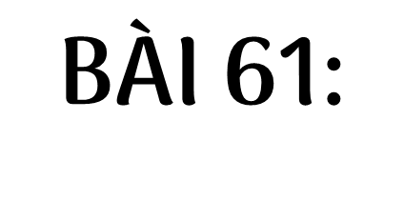

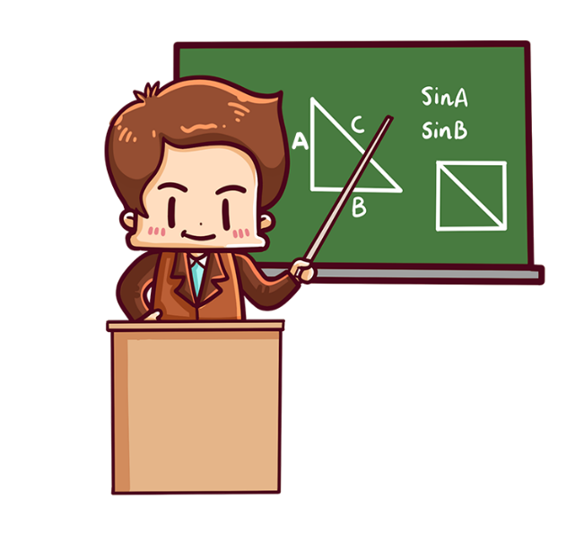



Slide 9

Thực hiện được phép trừ hai phân số cùng mẫu số.
Thực hiện được phép trừ phân số tương ứng với các hình ảnh đã cho .

Slide 10


Slide 11
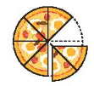
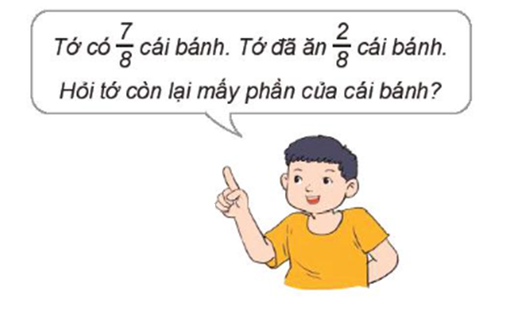

Trừ hai phân số có cùng mẫu số
$\frac{7}{8}$ - $\frac{2}{8}= ?$
$\frac{7}{8}$ - $\frac{2}{8}=\frac{7 − 2}{8}$ $=\frac{5}{8}$
Muốn trừ hai phân số cùng mẫu số, ta trừ tử số của phân số thứ nhất cho tử số của phân số thứ hai và giữ nguyên mẫu số.

Slide 12
Ví dụ: $\frac{5}{7}$ - $\frac{3}{7}= ?$
$\frac{5}{7}$ - $\frac{3}{7}=\frac{5 − 3}{7}=\frac{2}{7}$

Slide 13



Slide 14
1
Tính
$c)\frac{22}{15}$ - $\frac{8}{15}$
$a)\frac{9}{11}$ - $\frac{3}{11}$
$b)\frac{10}{4}$ - $\frac{5}{4}$
$$=\frac{9 −3}{11}$$
$$=\frac{10 −5}{4}$$
$$=\frac{22 −8}{15}$$
$$=\frac{6}{11}$$
$$=\frac{5}{4}$$
$$=\frac{14}{15}$$

Slide 15
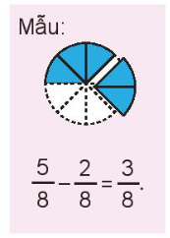
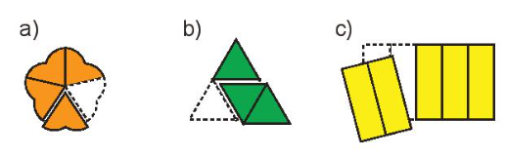
Viết phép tính thích hợp với mỗi hình (theo mẫu).
2
Viết phép tính thích hợp với mỗi hình (theo mẫu).
$\frac{4}{5}$ - $\frac{1}{5}=\frac{3}{5}$
$\frac{3}{4}$ - $\frac{2}{4}=\frac{1}{4}$
$\frac{5}{5}$ - $\frac{2}{5}=\frac{3}{5}$

Slide 16
VẬN DỤNG

Slide 17



Chơi cùng Sonic

Slide 18


$\frac{5}{6}$ - $\frac{3}{6}$
A. $\frac{1}{3}$
B. $\frac{1}{4}$
C. $\frac{1}{2}$
D. $\frac{1}{6}$

Slide 19
$\frac{7}{4}$ - $\frac{3}{4}$
A. 2
B. $1$

Slide 20
$\frac{17}{49}$ - $\frac{12}{49}\text{− }\frac{2}{49}$
A. $\frac{2}{49}$
B. $\frac{3}{49}$
C. $\frac{4}{49}$
D. $\frac{5}{49}$

Slide 21
Chiến thắng
21

Slide 22


